Slide 1
TOÁN

Slide 2
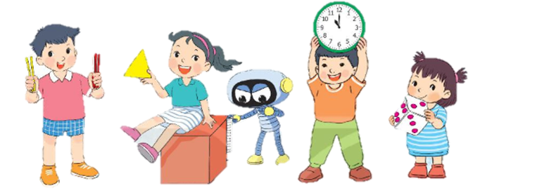
Chủ đề 9
THỜI GIAN. GIỜ VÀ LỊCH
Bài 35
CÁC NGÀY TRONG TUẦN
Trang 76/SGK

Slide 3
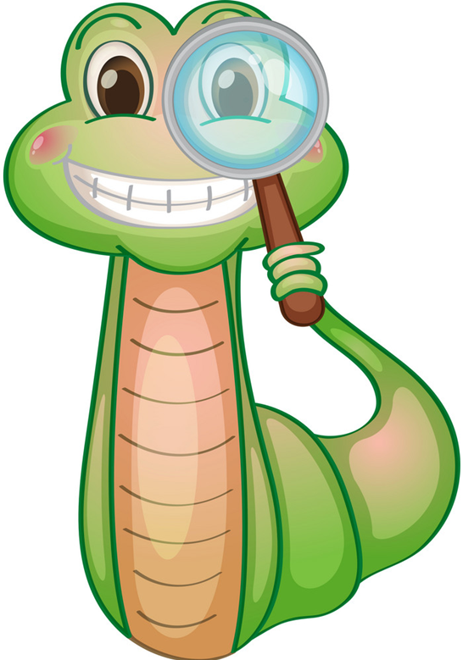
KHÁM PHÁ

Slide 4
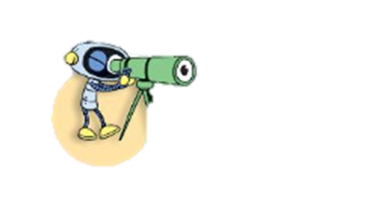
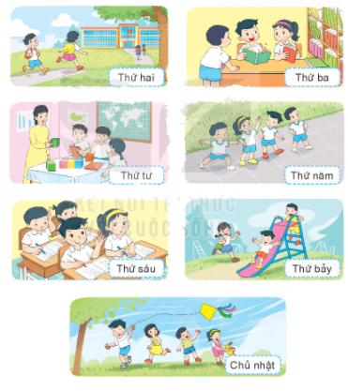
Thứ hai
Thứ ba
Một tuần lễ gồm 7 ngày là: thứ 2, thứ 3, thứ tư, thứ năm, thứ sáu, thứ bảy, chủ nhật.
Thứ tư
Thứ năm
Thứ sáu
Thứ bảy
Chủ nhật
Notes:
GV đọc sách GV để nắm quy trình và nội dung kiến thức cần khai thác nhé

Slide 5
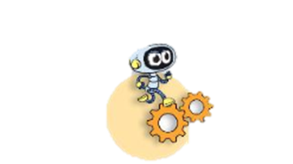

Slide 6
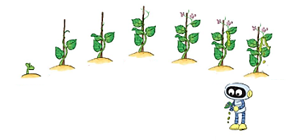
Bạn Rô-bốt trồng cây đậu thần.
1
Thứ năm
Thứ tư
Thứ sáu
Thứ ba
Thứ bảy
Thứ hai
Chủ nhật
a) Cây đậu thần nảy mầm vào ngày nào trong tuần?
b) Cây đậu thần ra hoa vào ngày nào trong tuần?
Notes:
GV khai thác hoạt động nói

Slide 7
Tìm ngày còn thiếu.
2
Thứ hai
Thứ ba
Thứ năm
?
Thứ tư
?

Slide 8
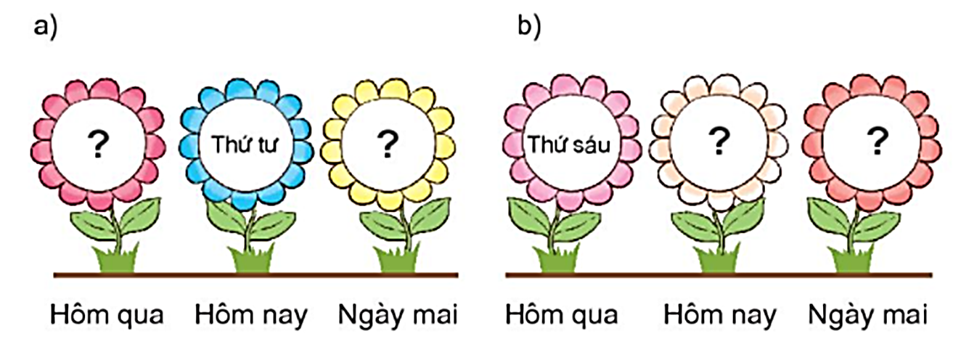
3
Mỗi bông hoa ghi một ngày trong tuần. Em hãy đọc tên các ngày còn thiếu.
Thứ ba
Thứ năm
Thứ bảy
Chủ nhật
Notes:
GV làm mẫu xe vàng cho hs quan sát

Slide 9
Dặn dò:
- Xem lại bài đã học
- Hoàn thành vở bài tập
- Chuẩn bị bài: Luyện tập
trang 78.

